Slide 1



Rookvrije Start

Slide 2
Programma
De Taskforce Rookvrije Start
Relevante kennis: Waar doen wij het voor?
Het gesprek over stoppen met roken en ondersteunende materialen
Uitwisseling ervaringen
Afronding & vragen

Slide 3
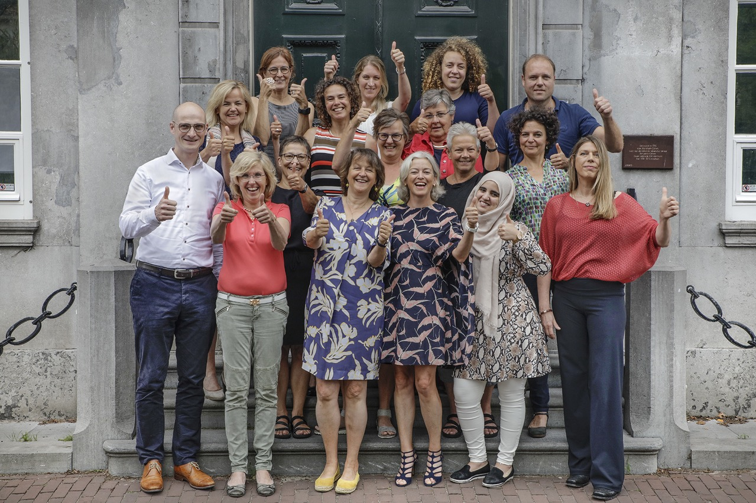
Taskforce Rookvrije Start
Notes:
De Taskforce Rookvrije Start
De TF bestaat uit een afvaardiging van 9 beroepsverenigingen van geboorte- en jeugdzorg professionals (verloskundigen, gynaecologen, kinderartsen, JGZ, kraamzorg, huisartsen etc) en zij worden bijgestaan door onderzoeks- en kennisinstituut Trimbos, Zon-MW, CPZ en de kennisinstituten. Ook vindt er afstemming plaats met NCJ, Actiz-Jeugd en GGD-GHOR.
De TF is ontstaan en opgericht medio 2016 vanuit een initiatief van een aantal bezorgde geboortezorgprofessionals n.a.v. de te hoge babysterfte in NL.
En nu is de TF aangehaakt aan het nationaal preventieakkoord van VWS.

Slide 4
Taskforce Rookvrije Start
Elk kind heeft recht op een rookvrije start.
Alle zorgprofessionals - van verloskundige tot jeugdarts -
slaan daarvoor de handen ineen.
Mensen nemen een stopadvies van zorgprofessionals serieus.
Het is de taak van zorgprofessionals om met (aanstaande)
ouders in gesprek te gaan over het roken.
Zo helpen zij de gezondheid van het ongeboren en opgroeiende kind
te beschermen.
Notes:
Kernboodschap zorgprofessionals
Elk kind heeft recht op een rookvrije start. Alle zorgprofessionals – van verloskundige tot jeugdarts – slaan daarvoor de handen ineen.
Uit onderzoek blijkt dat mensen een stopadvies van zorgprofessionals serieus nemen. Dit biedt kansen om (aanstaande) ouders te motiveren om te stoppen met roken. Het is de taak van alle betrokken zorgprofessionals om met hen in gesprek te gaan over het roken. Zo helpen zij de gezondheid van het ongeboren en opgroeiende kind te beschermen. De Taskforce bevordert multidisciplinaire zorg, agendeert het onderwerp en verbetert kennis van professionals en publiek.

Slide 5













Taskforce Rookvrije Start
Notes:
Dit zijn de organisaties die zijn aangesloten bij de Taskforce Rookvrije Start.

Slide 6
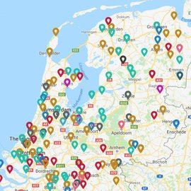
Word ambassadeur / Start je Taskforce
Ruim 1.300 ambassadeurs
Ondersteuning: gratis e-learning, brochures en folders, toolkit, nieuwsbrief
13 lokale taskforces
Ondersteuning: materialen, gratis advies en ondersteuning, korting training, gadgets
Notes:
De Taskforce Rookvrije Start werkt met ambassadeurs en lokale taskforces om zo landelijk het onderwerp op de kaart te zeten.
Ambassadeurs
Iedere zorgprofessional die zich in wil zetten voor een rookvrije start kan zich aanmelden als ambassadeur.
Ambassadeurs zetten zich binnen de eigen organisatie in voor een rookvrije start, ze stimuleren en motiveren collega’s voor bijvoorbeeld scholing en samenwerking rondom dit onderwerp.
Ambassadeurs worden ondersteund door de Taskforce doordat ze gratis toegang krijgen tot de e-learnings en ook 10 collega’s gratis mogen aanmelden.
Ze krijgen een welkomstpakket met voorlichtingsmateriaal en worden via de ambassadeursmail en nieuwsbrief op de hoogte gehouden van de actualiteiten en nieuwe acties.
Er zijn nu meer dan 1350 ambassadeurs van de Rookvrije Start.
Lokale Taskforces
Als zorgprofessionals uit verschillende beroepsgroepen zich gezamenlijk willen inzetten voor een Rookvrije Start dan kunnen zij een lokale taskforce oprichten.
Een lokale taskforce bevordert de samenwerking rondom de Rookvrije Start tussen de verschillende beroepsgroepen uit de geboortezorg en jeugdgezondheidszorg. Een lokale Taskforce stelt zelf doelen die zij wil nastreven, passend bij de stand van zaken in de regio. Hierbij kan gedacht worden aan het opzetten van een stoppen-met-roken beleid binnen het VSV of JGZ organisatie of een gezamenlijk zorgpad stoppen-met-roken, waarin de overdracht en verwijsmogelijkheden in de regio goed zijn beschreven. Een lokale taskforce kan zelf invulling geven aan de doelen en activiteiten.
In 2022 krijgt een lokale Taskforce een gratis training.
Er zijn inmiddels 13 lokale taskforces.

Slide 7

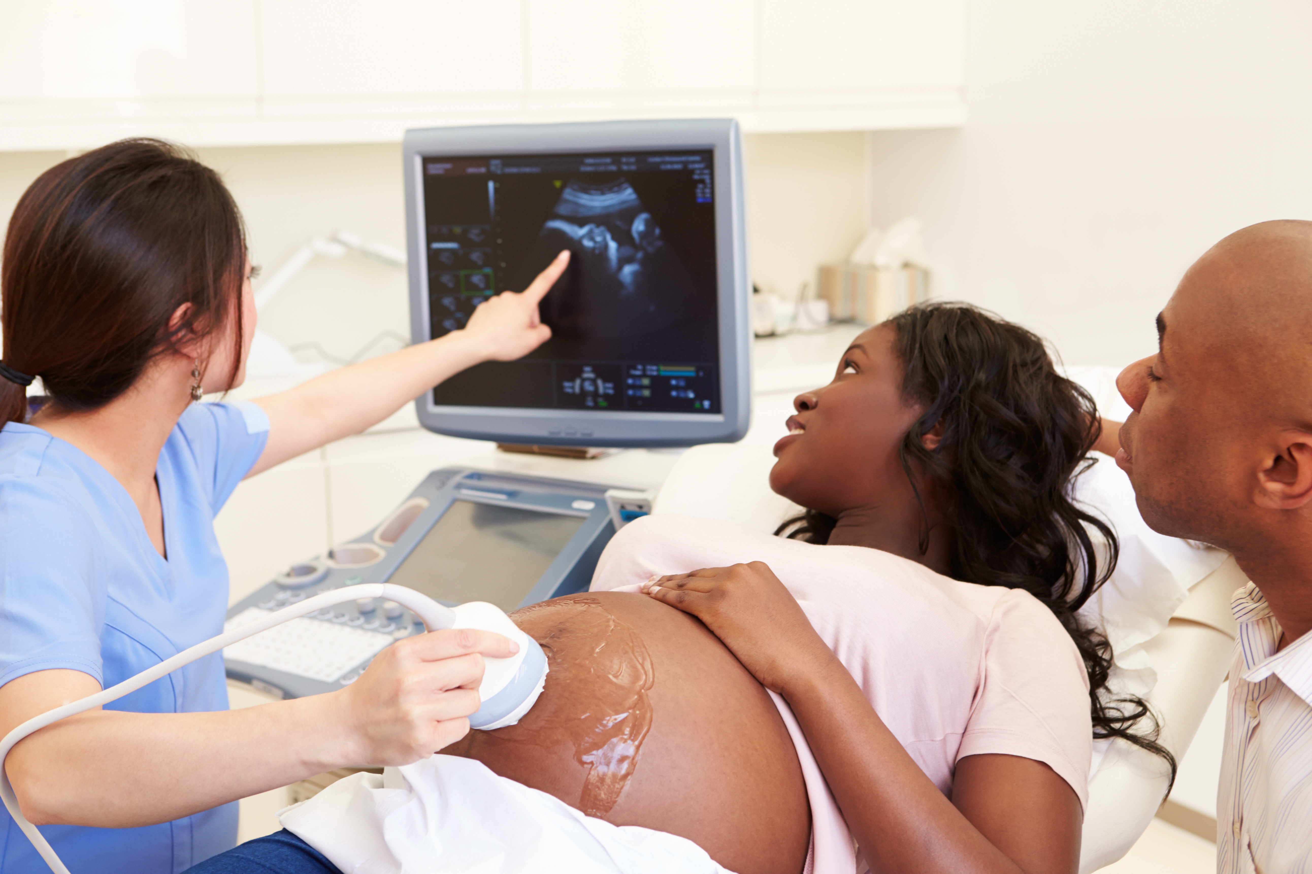

Ondersteuning Taskforce
Zorgprofessionals ondersteunen om het gesprek aan te gaan met (aanstaande) ouders over stoppen met roken.
vóór de zwangerschap
tijdens de zwangerschap
na de zwangerschap
Notes:
De Taskforce Rookvrije Start ondersteunt professionals in het gesprek over stoppen met roken met (aanstaande) ouders.

Slide 8

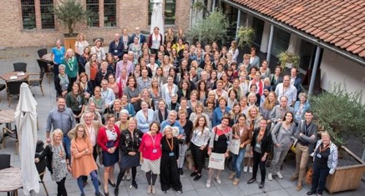
Ondersteuning Taskforce
www.rookvrijestart.nl/scholing
Scholing
Congressen
E-learnings & Face-to-face training
Congressen & Webinars
Notes:
Dit o.a. door middel van:
Scholing (e-learnings en face-to-face training)
Congressen en webinars
Alle scholing is terug te vinden op www.rookvrijestart.nl/scholing

Slide 9


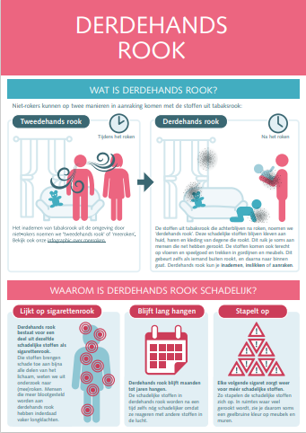
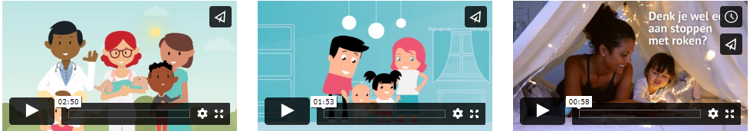
Ondersteuning Taskforce
www.rookvrijestart.nl/toolkit
Materialen
Folders
Factsheets
Infographics
Video’s
Notes:
Materialen:
voorlichtingsmaterialen voor ouders zoals folders en beeldverhalen, ondersteunende materialen voor professionals zoals bureaukaarten
kennisproducten voor professionals zoals factsheets en infographics (met de up to date wetenschappelijke kennis over onderwerpen zoals terugvalpreventie, derdehands rook en meeroken)
video’s voor ouders en professionals (bijv. over derdehands rook).
Alle materialen zijn terug te vinden in de toolkit op www.rookvrijestart.nl/toolkit

Slide 10

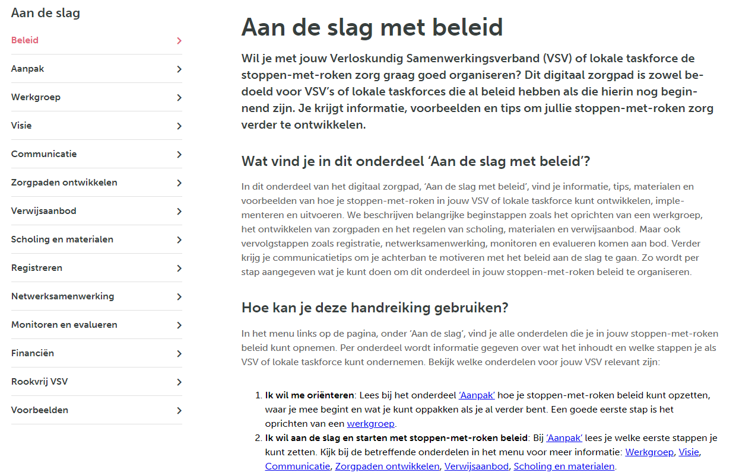
Ondersteuning Taskforce
www.zorgpadrookvrijestart.nl
Zorgpad Rookvrije Start
Beleidsondersteuning
(Praktische handreiking)
Aanklikbare zorgpaden
(Uitleg en tips per stap)
Notes:
De Taskforce ondersteunt ook met behulp van het Zorgpad Rookvrije Start.
Het Zorgpad Rookvrije Start is een online tool, ontwikkeld voor en door zorgverleners.
- Het Zorgpad Rookvrije Start bevat een praktische handreiking ‘Aan de slag met stoppen-met-roken beleid’. In dit onderdeel vind je info, tips en materialen om het stoppen-met-roken beleid van jouw VSV of JGZ-organisatie mee (verder) te ontwikkelen en implementeren.
- De tool bevat aanklikbare zorgpaden met de routes die stellen met een kinderwens, zwangere vrouwen, partners en ouders doorlopen als ze roken of gestopt zijn. Hierin wordt per stap uitgelegd hoe je deze als zorgverlener uitvoert.
www.zorgpadrookvrijestart.nl

Slide 11
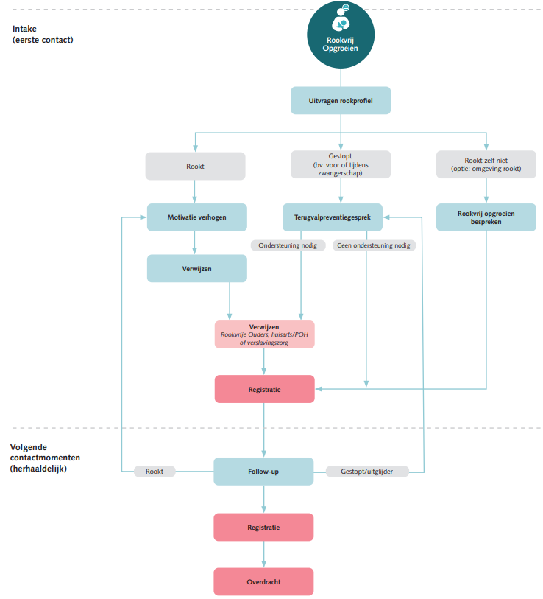
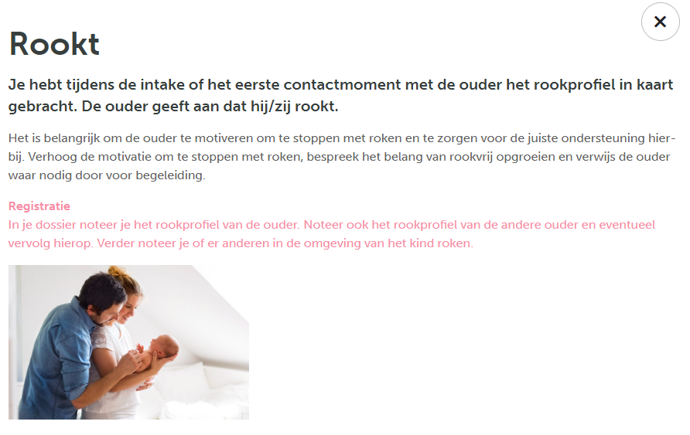
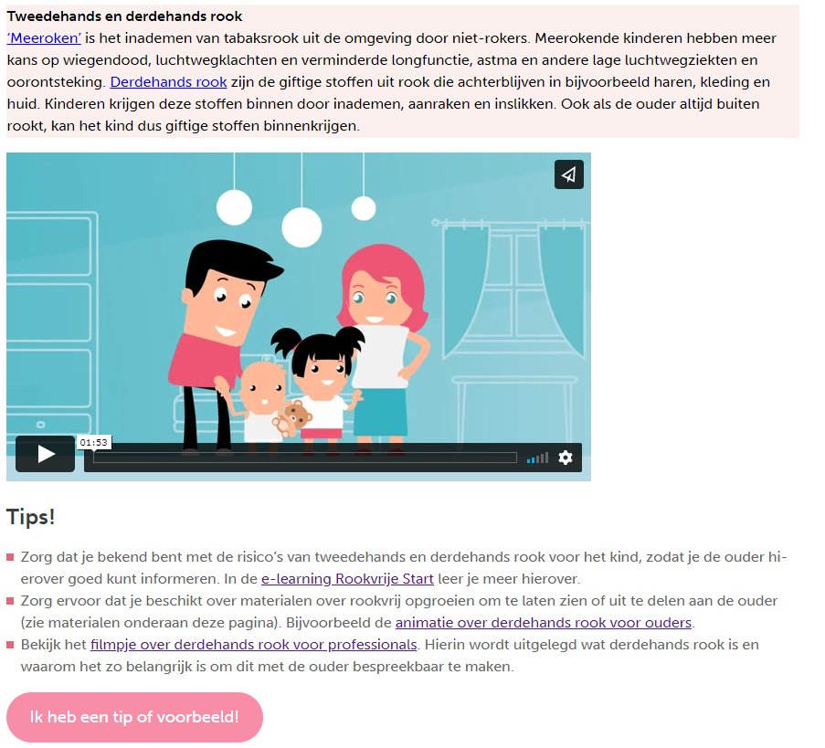
www.zorgpadrookvrijestart.nl
Notes:
Dit is een voorbeeld van een zorgpad rondom rookvrij opgroeien. Dit stroomschema geeft schematisch weer welke stappen je doorloopt bij de begeleiding en doorverwijzing van ouders die roken.
Ga bij ieder zorgpad na waar jullie beroepsgroep in het schema staat en wat jullie rol is bij begeleiding en/of doorverwijzing van een zwangere vrouw die rookt.
Op www.zorgpadrookvrijestart.nl kun je iedere stap aanklikken voor meer informatie en tips.
Het stroomschema uit het addendum ‘Behandeling van tabaksverslaving en stoppen-met-roken ondersteuning bij zwangere vrouwen’, dat hoort bij de richtlijn ‘Behandeling van tabaksverslaving en stoppen-met-roken ondersteuning’, is geïmplementeerd in het Zorgpad Rookvrije Start.

Slide 12
Standpunt JGZ inzake tabaksontmoediging
Stop Rookschade!
Uitgangspunten
Roken en meeroken zijn schadelijk vanaf conceptie tot volwassenheid met ziekte, ontwikkelingsproblemen en overlijden als mogelijke gevolgen
Kinderen dienen daartegen beschermd te worden
JGZ professionals dienen vanuit hun preventieve taak, vanuit hun missie gezond opgroeien en opvoeden van kinderen en hun partnerschap in de ketenzorg voor de jeugd, roken actief te ontmoedigen
Notes:
Alle beroepsverenigingen uit de TF hebben een standpunt opgesteld. V&VN en AJN hebben een gezamenlijk standpunt opgesteld. Het standpunt sluit aan bij het standpunt tabaksontmoediging van de KNMG (2016) en de CBO richtlijn behandeling van tabaksverslaving en stoppen met roken ondersteuning (2016). AJN en V&VN zijn naast de Taskforce Rookvrije Start ook partner van Gezondheidsfondsen voor Rookvrij (voorheen: Alliantie Nederland Rookvrij).

Slide 13
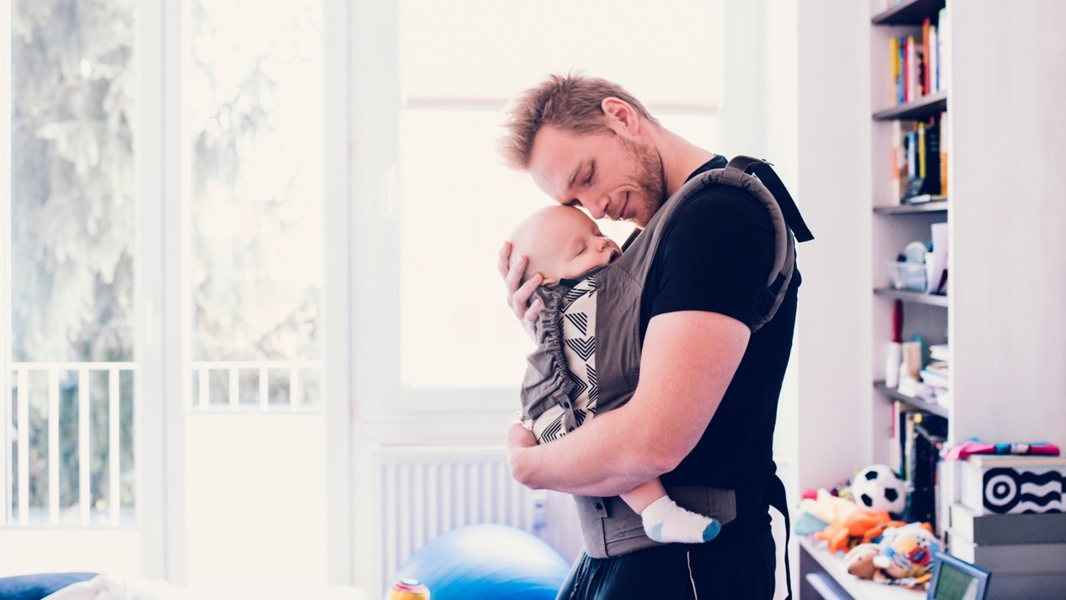
Relevante kennis:
Waar doen wij het voor?

Slide 14
Kahoot Kennis Quiz
Ga naar www.kahoot.it
Vul de Game Pin in:
Notes:
Ga naar www.kahoot.com
Zorg dat je een account hebt en zoek de kahoot quiz ‘Rookvrije Start’
En pak het Word bestand met vragen en antwoorden er voor jezelf bij.
Hier kan je eventueel de Game pin plaatsen in de sheet. Of je laat de webpagina van Kahoot zien.

Slide 15
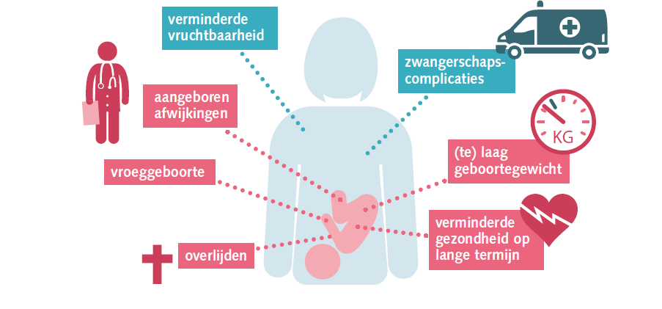
Roken tijdens de zwangerschap is schadelijk
Infographic Rookvrij blijven – ook na de zwangerschap
Notes:
- Afkomstig uit Infographic Rookvrij blijven - ook na de zwangerschap: https://www.trimbos.nl/aanbod/webwinkel/inf007-infographic-rookvrij-blijven-ook-na-de-zwangerschap/
- Er zijn ook risico’s als stellen roken vóór de zwangerschap of in de allereerste weken van de zwangerschap. Zie voor meer informatie de factsheet rookvrij zwanger worden: https://www.trimbos.nl/aanbod/webwinkel/af1895-factsheet-rookvrij-zwanger-worden/

Slide 16
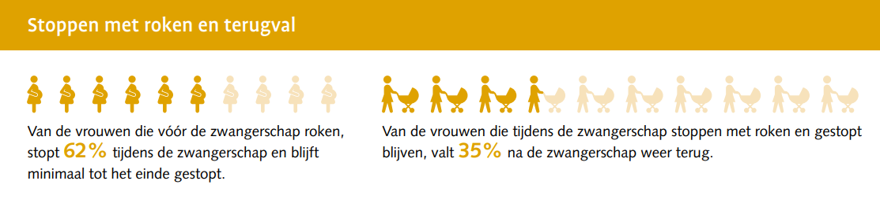
Veel vrouwen stoppen als ze zwanger zijn
In Nederland rookt 7,7% van de zwangere vrouwen op enig moment tijdens de zwangerschap
Infographic Monitor Middelengebruik en Zwangerschap 2021
Notes:
Afkomstig uit Infographic Monitor Middelengebruik en Zwangerschap 2021: https://www.trimbos.nl/aanbod/webwinkel/inf123-monitor-middelengebruik-zwangerschap-2021/
Zie voor meer informatie de factsheet: https://www.trimbos.nl/aanbod/webwinkel/af1990-monitor-middelengebruik-en-zwangerschap-2021/
Vrouwen met een laag- of middelbaar opleidingsniveau roken vaker vóór, tijdens en na de zwangerschap dan vrouwen met een hoog opleidingsniveau.
Vrouwen met een laag- of middelbaar opleidingsniveau hebben vaker een partner die rookt dan hoogopgeleide vrouwen.

Slide 17
Maar…
Belang van terugvalpreventie
Infographic Monitor Middelengebruik en Zwangerschap 2021
Notes:
Veel vrouwen stoppen als ze zwanger zijn, maar een groot deel valt na de zwangerschap terug in het oude rookgedrag.
Hier ligt een belangrijke rol voor JGZ 0-4! Vrouwen ondersteunen bij het rookvrij blijven. Ketensamenwerking hierbij van groot belang! Belangrijk om te weten of de moeder in de 6 maanden voor de zwangerschap rookte, en of ze hier voor of tijdens de zwangerschap mee gestopt is. JGZ kan dan het stokje van de verloskundige (en kraamzorg) overnemen en ondersteuning bieden bij rookvrij blijven.
Afkomstig uit Infographic Monitor Middelengebruik en Zwangerschap 2021: https://www.trimbos.nl/aanbod/webwinkel/inf123-monitor-middelengebruik-zwangerschap-2021/
Zie voor meer informatie de factsheet: https://www.trimbos.nl/aanbod/webwinkel/af1990-monitor-middelengebruik-en-zwangerschap-2021/

Slide 18

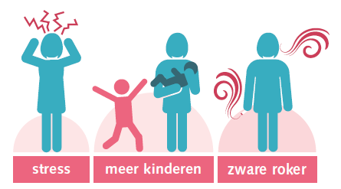
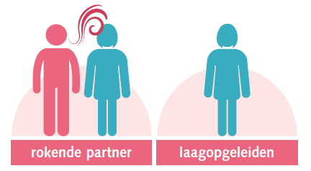
Infographic Rookvrij blijven – ook na de zwangerschap
Notes:
Ook heel belangrijk om oog te hebben voor de rokende partner en ook hem (of haar) te motiveren om te stoppen. Zo voorkom je zowel meeroken door het kind als terugval door de moeder.

Slide 19
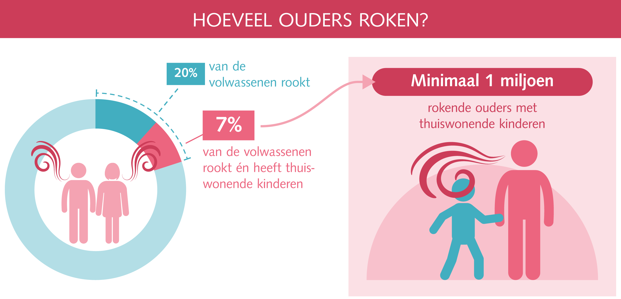
Infographic Meeroken door kinderen
Notes:
Voor meer cijfers, zie: Infographic Meeroken door kinderen: https://www.trimbos.nl/aanbod/webwinkel/inf119-infographic-meeroken-door-kinderen-feiten-en-cijfers-2020/

Slide 20
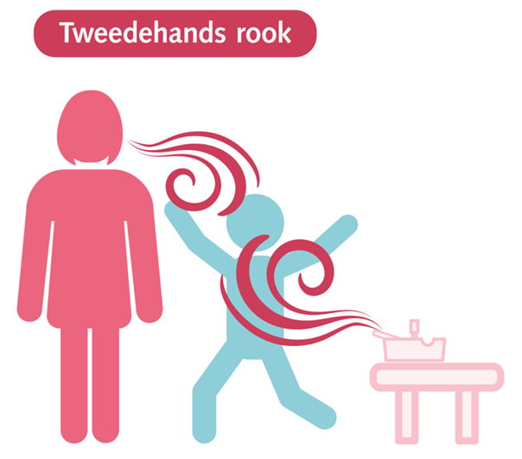
Infographic Meeroken door kinderen
Notes:
Niet-rokers kunnen rook op 2 manieren binnenkrijgen.
Meeroken is het inademen van tabaksrook uit de omgeving door niet-rokers (tweedehands rook). Deze rook bevat honderden stoffen die schadelijk voor de gezondheid zijn, waarvan ruim 70 kankerverwekkende stoffen.
Zie ook: Infographic Meeroken door kinderen: https://www.trimbos.nl/aanbod/webwinkel/inf119-infographic-meeroken-door-kinderen-feiten-en-cijfers-2020/
Zie ook: Infographic Derdehands rook: https://www.trimbos.nl/aanbod/webwinkel/inf118-infographic-derdehands-rook/

Slide 21
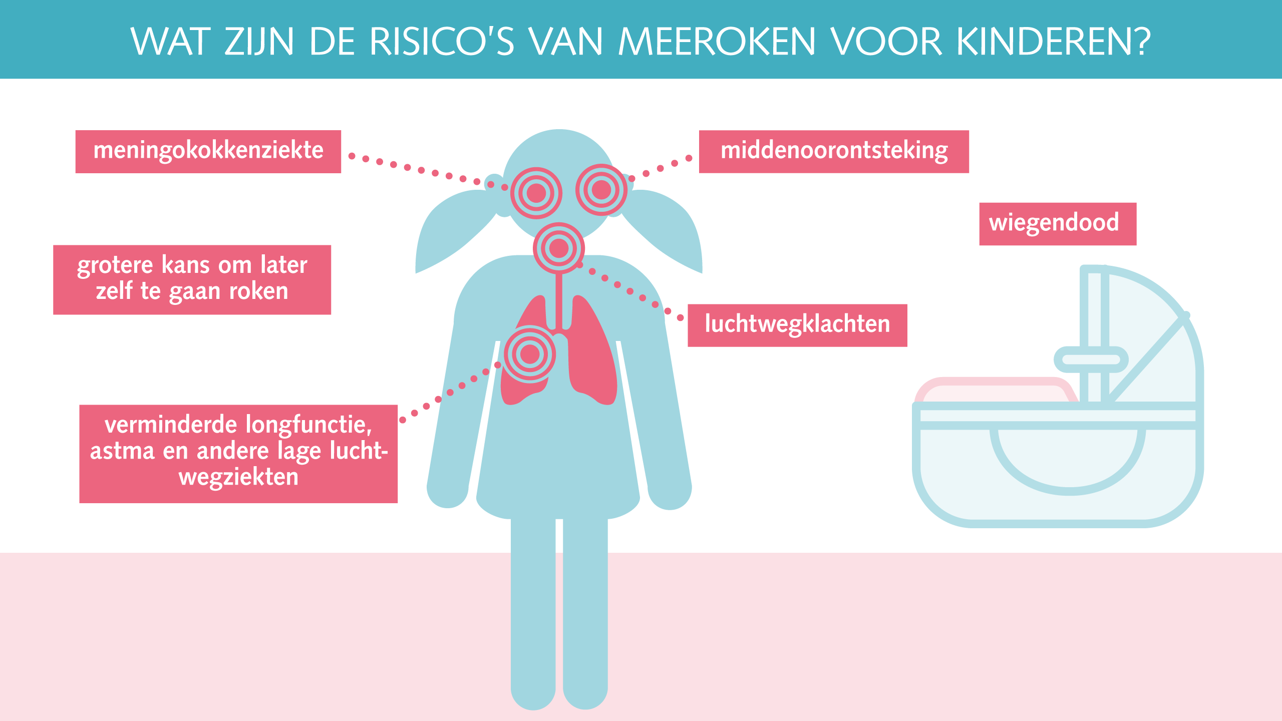
Infographic Meeroken door kinderen
Notes:
Kinderen zijn kwetsbaarder voor meeroken vanwege een snellere ademhaling en minder ontwikkelde luchtwegen, longen en immuunsysteem.
Zie ook: Infographic Meeroken door kinderen: https://www.trimbos.nl/aanbod/webwinkel/inf119-infographic-meeroken-door-kinderen-feiten-en-cijfers-2020/
Zie ook: Infographic Derdehands rook: https://www.trimbos.nl/aanbod/webwinkel/inf118-infographic-derdehands-rook/

Slide 22
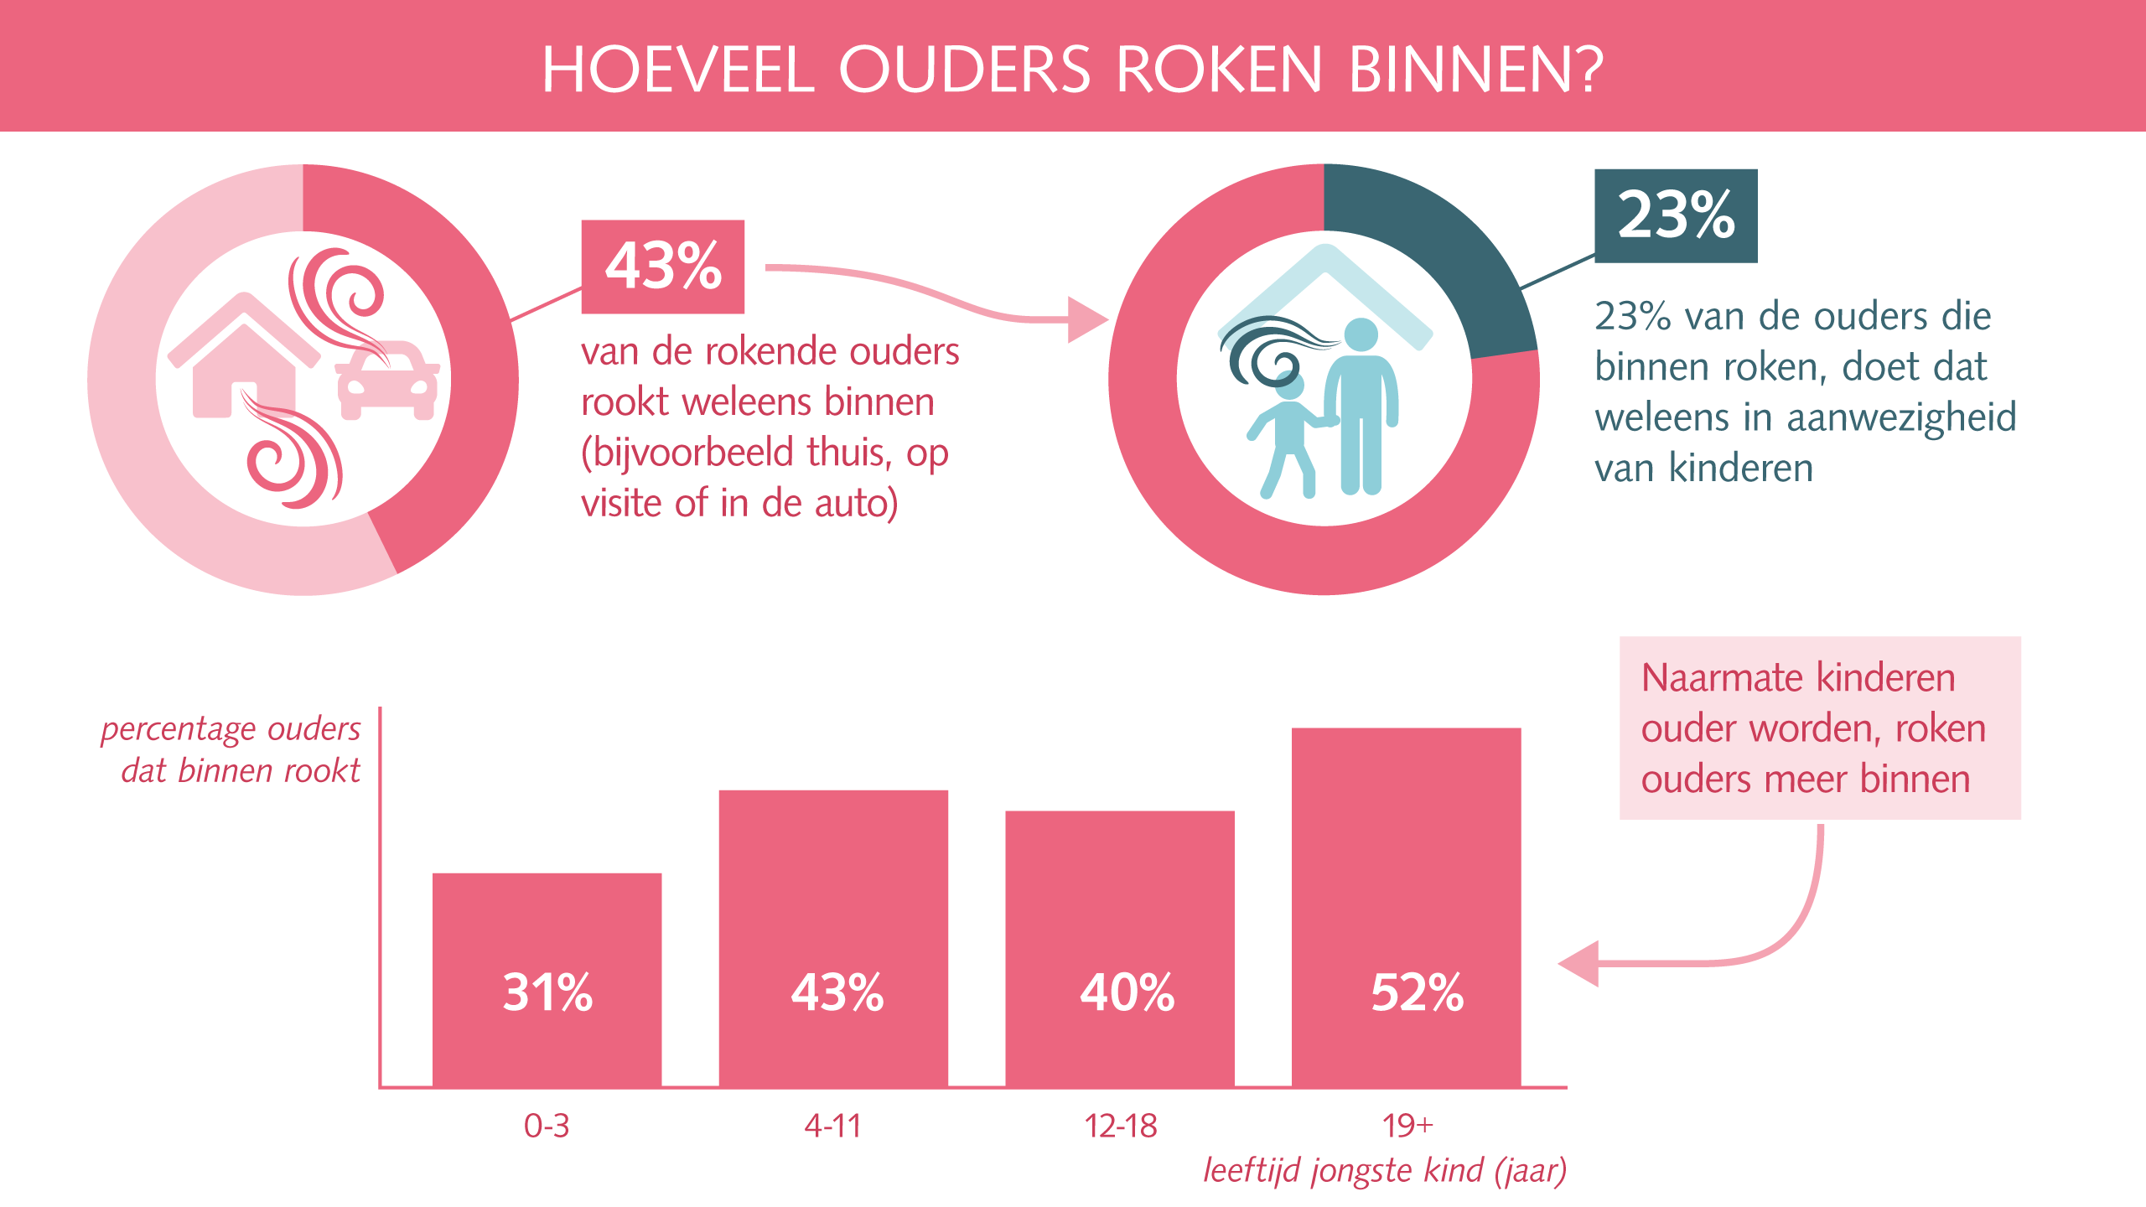
Infographic Meeroken door kinderen
Notes:
Zie ook: Infographic Meeroken door kinderen: https://www.trimbos.nl/aanbod/webwinkel/inf119-infographic-meeroken-door-kinderen-feiten-en-cijfers-2020/

Slide 23
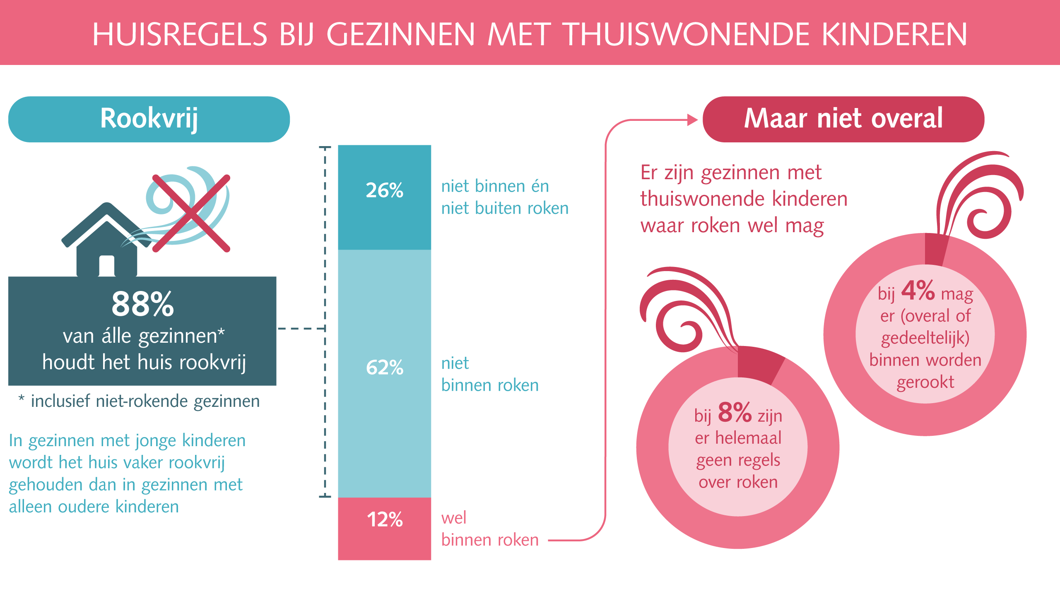
Infographic Meeroken door kinderen
Notes:
Zie ook: Infographic Meeroken door kinderen: https://www.trimbos.nl/aanbod/webwinkel/inf119-infographic-meeroken-door-kinderen-feiten-en-cijfers-2020/

Slide 24
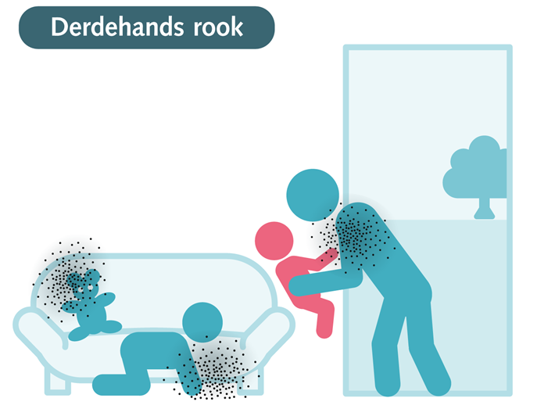
Infographic Meeroken door kinderen
Notes:
Niet-rokers kunnen rook op 2 manieren binnenkrijgen. Zo ook via derdehands rook (zie volgende dia).
Zie ook: Infographic Meeroken door kinderen: https://www.trimbos.nl/aanbod/webwinkel/inf119-infographic-meeroken-door-kinderen-feiten-en-cijfers-2020/
Zie ook: Infographic Derdehands rook: https://www.trimbos.nl/aanbod/webwinkel/inf118-infographic-derdehands-rook/

Slide 25
Derdehands rook
Met derdehands rook bedoelen we de stoffen die tijdens het roken neerdalen in de omgeving en achterblijven nadat een roker klaar is met roken.
Ook als iemand alleen maar buiten rookt, kan er toch derdehands rook mee het huis in komen. Daarom belangrijk om een stopadvies te geven.
Kinderen en baby’s lopen een groter risico derdehands rook binnen te krijgen dan volwassenen.
Infographic Derdehands rook
Notes:
1. De stoffen uit tabaksrook die achterblijven na roken, noemen we ‘derdehands rook’. Deze schadelijke stoffen blijven kleven aan huid, haren en kleding van degene die rookt. Dit ruik je soms aan mensen die net hebben gerookt. De stoffen komen ook terecht op vloeren en speelgoed en trekken in gordijnen en meubels. In kamers waar veel gerookt wordt, zorgt de derdehands rook ervoor dat de muren en meubels een geelbruine kleur krijgen.
2. Dit gebeurt zelfs als iemand buiten rookt, en daarna naar binnen gaat. Derdehands rook kun je inademen, inslikken of aanraken.
Voorheen werden ouders geadviseerd om buiten te roken. Nu we meer weten over derdehands rook, is het advies aan ouders om helemaal te stoppen met roken. Buiten roken helpt niet voldoende om het kind te beschermen.
3. Kinderen en baby’s lopen een groter risico derdehands rook binnen te krijgen dan volwassenen. Kinderen kruipen namelijk rond, zitten meer binnen, raken vaker dingen aan en stoppen vaker dingen in hun mond (zie volgende dia).
Nicotine is een van de stoffen in derdehands rook die zich het gemakkelijkst hecht aan voorwerpen in de omgeving. Hierdoor ontstaan er als het ware grote voorraden van nicotine die nog lang nadat er niet meer gerookt wordt steeds een deel vrij kunnen geven.
Zie voor meer informatie de notitie derdehands rook: https://www.trimbos.nl/aanbod/webwinkel/af1553-notitie-derdehands-rook/, en de infographic derdehands rook: https://www.trimbos.nl/aanbod/webwinkel/inf118-infographic-derdehands-rook/

Slide 26
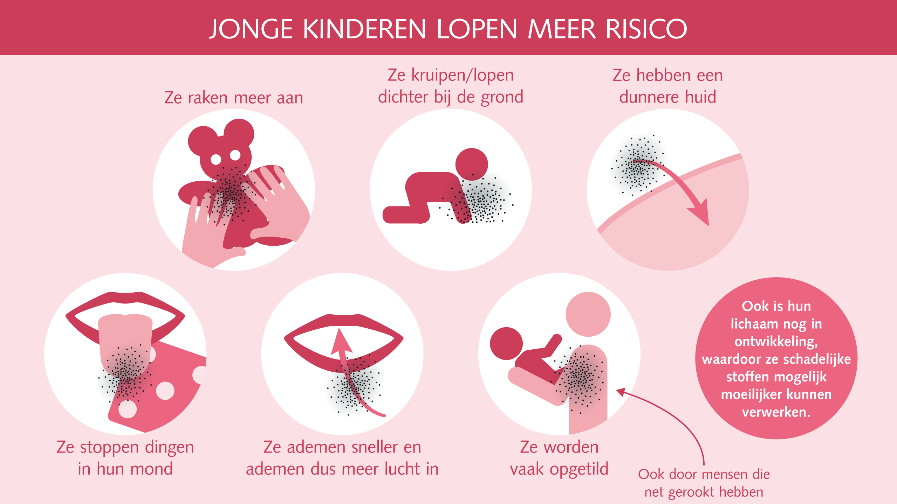
Infographic Derdehands rook
Notes:
Stoppen met roken is de enige manier om kinderen te beschermen tegen tabaksrook.

Slide 27
Animatie Rookvrije Ouders (Derdehands rook)
Notes:
https://vimeo.com/369779266
Animatie Rookvrije Ouders (derdehands rook)
Binnen twee minuten geeft deze animatie een duidelijk beeld over derdehands rook.
In de animatie zien we een vader die buiten rookt. Giftige deeltjes uit de rook slaan neer op zijn kleding, huid en haren. Deze deeltjes neemt hij mee naar binnen, die vervolgens door zijn baby en peuter ingeademd en ingeslikt worden.
Zorgprofessionals kunnen deze animatie tijdens een consult gebruiken als ingang om met ouders in gesprek te gaan over stoppen met roken.

Slide 28
Buiten roken is niet voldoende
 | Niet rokers | Buiten rokers | Binnen rokers
Nicotine in de lucht in woonkamer en kinderkamers |  | 2 tot 3 keer zoveel nicotine | 7 tot 8 keer zoveel nicotine
Nicotine op de meubels in woonkamer en kinderkamer | Nergens nicotine op meubels | Bij meer dan de helft van de gezinnen (51%/53%) | Bij bijna alle gezinnen (88%)
Nicotine op de vingers van de moeder | Niemand | Bij alle moeders
Cotinine in de urine van de baby |  | 8 keer meer cotinine | 6 keer meer cotinine
Cotinine in het haar van de baby |  | 5 keer meer cotinine | 2 keer meer cotinine
Notes:
Een Amerikaanse studie onderzocht of buiten roken kan voorkomen dat jonge baby’s (jonger dan 1 jaar) blootgesteld worden aan derdehands rook. Ze vergeleken 17 gezinnen die helemaal niet rookten, 17 gezinnen die alleen buiten rookten en 15 gezinnen die binnen in huis rookten (waar hun kinderen dus bij waren). De ouders die alleen buiten rookten, deden dus hun best om te voorkomen dat hun baby’s werden blootgesteld aan tabak.
Resultaten:
In de woonkamers en kinderkamers van ouders die buiten rookten bleek 2 tot 3 keer zoveel nicotine in de lucht te zitten dan in het huishouden van de nietrokende ouders. Bij de ouders die in huis rookten zat 7 tot 8 keer zoveel nicotine in de lucht dan bij de ouders die buiten rookten.
Bij de ouders die buiten rookten zat bij meer dan de helft nicotine op de meubels in de woonkamer (51%) en de kinderkamer (53%). Bij ouders die niet rookten vonden onderzoekers nergens nicotine op de meubels. Bij de ouders die binnen rookten zat bij bijna alle gezinnen (88%) nicotine op de meubels.
Bij alle moeders die buiten rookten bleek nicotine op de vingers te zitten, terwijl niemand van de niet-rokende groep dat op zijn vingers had.
In de urine van de baby’s met ouders die buiten rookten zat ongeveer 8 keer meer cotinine dan in de urine van de baby’s met niet-rokende ouders. Cotinine is een stof die door tabaksrook in het lichaam komt en laat zien in welke mate baby’s de laatste 3 dagen waren blootgesteld aan tabaksrook. Bij baby’s van ouders die binnen rookten was het cotinine-niveau meer dan 6 keer groter dan bij ouders die buiten rookten.
In het haar van de baby’s met ouders die buiten rookten zat ongeveer 5 keer meer nicotine en cotinine dan in het haar van kinderen met niet-rokende ouders. Dit laat zien in welke mate baby’s in de laatste 2 maanden waren blootgesteld aan tabaksrook. Bij baby’s van ouders die binnen rookten was het nicotine- en cotinine-niveau 2 keer zo hoog als bij de ouders die buiten rookten.
Conclusie: Hoewel je door buiten te roken dus de hoeveelheid derdehands rook in huis kan verminderen, komt er toch nog derdehands rook in huis. Helemaal stoppen is altijd nog het beste voor de kinderen.
(zie Notitie Derdehands rook)

Slide 29
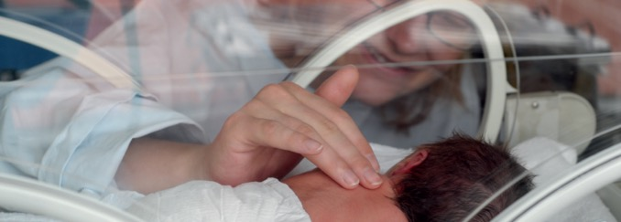
Derdehands rook in ziekenhuizen
Derdehands rook kan zelfs bij baby’s op de intensive care-afdeling van een ziekenhuis komen.
Interview 5 rokende moeders (6 baby’s). De baby’s waren te vroeg geboren en lagen in een couveuse op een intensive care afdeling speciaal voor jonge kinderen
De hoeveelheid nicotine op:
  de vingers van de moeder
  de stoel in de kraamkamer
  de couveuse of het wiegje
Notes:
Een Amerikaanse studie laat zien dat derdehands rook zelfs bij baby’s op de intensive care-afdeling van een ziekenhuis kan komen. Onderzoekers interviewden 5 rokende moeders van in totaal 6 baby’s. De baby’s waren te vroeg geboren en lagen in een couveuse op een intensive care afdeling speciaal voor jonge kinderen. De onderzoekers onderzochten de hoeveelheid nicotine op de vingers van de moeder, de stoel in de kraamkamer en de couveuse of het wiegje van het kind. (zie Notitie Derdehands rook)

Slide 30
Derdehands rook in ziekenhuizen
Op bijna alle couveuses, wiegjes en stoelen werd nicotine gevonden. De hoeveelheid vergelijkbaar met huishoudens waar gezinsleden alleen buiten roken. Op 1 stoel een hoeveelheid nicotine die vergelijkbaar is met een huishouden waarin gezinsleden ook binnen roken.
Bij alle moeders zat nicotine op de vingers. Verschil of moeder op de dag van de meting al had gerookt of nog niet.
Bij bijna alle baby’s vonden de onderzoekers een verhoogde hoeveelheid cotinine en andere kankerverwekkende stoffen in de urine.
Notes:
Resultaten:
Op bijna alle couveuses, wiegjes en stoelen werd nicotine gevonden. De hoeveelheid was vergelijkbaar met de hoeveelheid die te vinden is in huishoudens waar gezinsleden alleen buiten roken. Op 1 stoel vonden de onderzoekers echter een hoeveelheid nicotine die vergelijkbaar is met een huishouden waarin gezinsleden ook binnen roken.
Bij alle moeders zat nicotine op de vingers. De 2 moeders die op de dag van de meting hadden gerookt, hadden veel meer nicotine op hun vingers dan de 2 moeders die nog niet hadden gerookt. Bij de vijfde moeder hadden de onderzoekers geen meting gedaan.
Bij bijna alle baby’s vonden de onderzoekers een verhoogde hoeveelheid cotinine en andere kankerverwekkende stoffen in de urine.
Conclusie:
Derdehands rook komt dus zelfs voor op de verpleegafdeling van te vroeg geboren baby’s.

Slide 31

Het gesprek over stoppen met roken

Slide 32
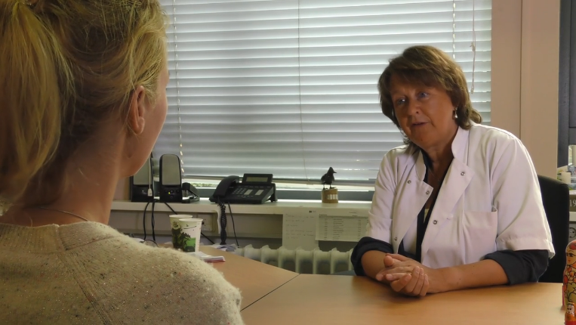
Hoe ga je het gesprek aan?
Notes:
https://player.vimeo.com/video/232334762

Slide 33
Stappen Rookvrij Opgroeien
Stap 1
Uitvragen rookprofiel
• Vraag toestemming
• Breng rookprofiel in kaart
• Ik wil het graag met je over roken hebben. Vind je dat goed?
• Rook jij? Hoeveel?
• Heb je in het half jaar voor de zwangerschap gerookt? Hoeveel?
• Rookt je partner? Hoeveel?
• Roken er mensen in jouw omgeving?
• Wat brengt het roken je?
• Wat ga je missen als je zou stoppen met roken?
• Hoe graag wil je stoppen met roken op een schaal van 0-10?
• Wat maakt dat het een 7 is en geen 6?
• Wat zijn voor jou voordelen om te stoppen met roken?
• Stel dat je stopt met roken, in hoeverre denk je dat het gaat lukken op een schaal van 0 tot 10?
• Wat maakt dat het geen 4 is maar een 5?
• Wat kan jou helpen om van de 5 een 6 te maken?
• Hoe zou het voor jou zijn als het zou lukken om te stoppen met roken?
Stap 2
Motivatie verhogen
• Vraag naar redenen om te roken
• Meet de motivatie
• Meet het vertrouwen
Handkaart Rookvrij Opgroeien
Notes:
Dit zijn de eerste twee stappen uit het stappenplan Rookvrij Opgroeien. Het stappenplan gaat door op de volgende sheet.

Slide 34
Stappen Rookvrij Opgroeien
• Ik wil je graag nog iets vertellen over meeroken. Vind je dat goed?
• Het is voor kinderen niet gezond om rook in te ademen. Je kind kan dan moeite krijgen met ademen. Of slechter gaan horen.
• Ook om die reden adviseer ik je om te stoppen met roken.
• Wij werken met de coaches van Rookvrije Ouders. Mag ik jouw telefoonnummer doorgeven? Dan kan een coach je bellen en meer vertellen over de begeleiding.
• Welke vragen heb je nog?
Stap 3
Doorverwijzen
• Geef (extra) informatie
• Geef stopadvies
• Verwijs door
Handkaart Rookvrij Opgroeien

Slide 35
Hoe bespreek ik rookvrij blijven?
• Wat goed dat je (tijdens de zwangerschap) gestopt bent met roken! Hoe gaat het nu?
• Welke voordelen merk je van rookvrij zijn?
• Ook nu is het voor de gezondheid van je kind belangrijk om rookvrij te blijven.
• Het is voor kinderen niet gezond om rook in te ademen. Als je buiten rookt, komen gifstoffen uit de rook in de haren, de huid en in de kleding. Als je naar binnen gaat, dan ademt het kind die gifstoffen ook in.
• Zijn er momenten waarop je het moeilijk vindt om niet te roken?
• Wat kun je op deze momenten doen om het makkelijker te maken?
• Wat heb je nodig om rookvrij te blijven?
• Wil je het zelf proberen of vind je het fijn als je hier hulp bij krijgt?
• In de folder lees je ook wie jou kan helpen bij het rookvrij blijven. En ik kan jou daar ook bij helpen.
• Welke vragen heb je nog?
Rookvrij blijven bespreken
• Geef compliment
• Bespreek belang rookvrij blijven
• Bespreek moeilijke situaties
• Bied extra ondersteuning
Handkaart Rookvrij Opgroeien
Notes:
Dit zijn voorbeeldzinnen om rookvrij blijven te bespreken.

Slide 36


Oefenen met gespreksvoering?
E-learning Rookvrije Start
  Speciale route kraamzorg
E-learning Begrijpelijk communiceren
E-learning Rookvrije Ouders
Training Rookvrije Start
Notes:
De e-learning Rookvrije Start:
Deze multidisciplinaire e-learning is bedoeld voor alle zorgverleners die gesprekken voeren met (aanstaande) ouders. In de e-learning bespreken we de belangrijkste risico’s van roken voor, tijdens en na de zwangerschap. In korte filmpjes vertellen je collega’s -van verloskundige tot kinderarts- over het belang van het onderwerp en hoe dit binnen de eigen beroepsgroep opgepakt kan worden. Verfilmde casussen laten zien hoe een gesprek over stoppen met roken vorm kan krijgen en welke gesprekstechnieken daarbij belangrijk zijn. Ook leren deelnemers hoe en naar wie ze (aanstaande) ouders kunnen doorverwijzen.
De inhoud van deze e-learning sluit aan op het addendum Behandeling van tabaksverslaving en stoppen-met-roken ondersteuning bij zwangere vrouwen (2017).
De e-learning Begrijpelijk communiceren:
De e-learning Begrijpelijk communiceren borduurt voort op de opgedane kennis uit de e-learning Rookvrije Start. In de nieuwe e-learning staat begrijpelijke communicatie centraal. Je leert meer over beperkte gezondheidsvaardigheden en laaggeletterdheid, en hoe je deze doelgroep kunt herkennen. Je krijgt tips om begrijpelijk te communiceren en leert hoe je visuele hulpmiddelen (beeldverhalen en CO-meter) in kunt zetten tijdens een stoppen-met-roken gesprek.
In korte filmpjes legt een verslavingsarts uit wat het belang is van begrijpelijke communicatie voor zorgverleners. Op interactieve wijze laten verfilmde casussen zien hoe je een gesprek over stoppen met roken op begrijpelijke wijze kunt voeren. In de casuïstiek ligt de nadruk op situaties tijdens de zwangerschap, maar de theorie is voor alle beroepsgroepen van belang.
De training Rookvrije Start:
De training Rookvrije Start is een combinatie van de e-learnings en een workshop. In de interactieve workshop staat het oefenen met motiverende gesprekken over stoppen met roken en rookvrij blijven centraal. Je leert werken met de V-MIS stappen en gaat aan de slag met verschillende oefeningen, zodat je zoveel mogelijk zelf kunt ervaren en oefenen.
E-learning Rookvrije Ouders:
Leer verwijzen naar Rookvrije Ouders.
Meer info:
www.rookvrijestart.rokeninfo.nl/scholing

Slide 37
Ondersteunende materialen

Slide 38
Andere ondersteunende materialen
Bureaukaarten
Materialen begrijpelijk communiceren
Folders voor (aanstaande) ouders
Doorverwijzen naar Rookvrije Ouders
Notes:
Dit komt in de volgende sheets aan de orde.

Slide 39
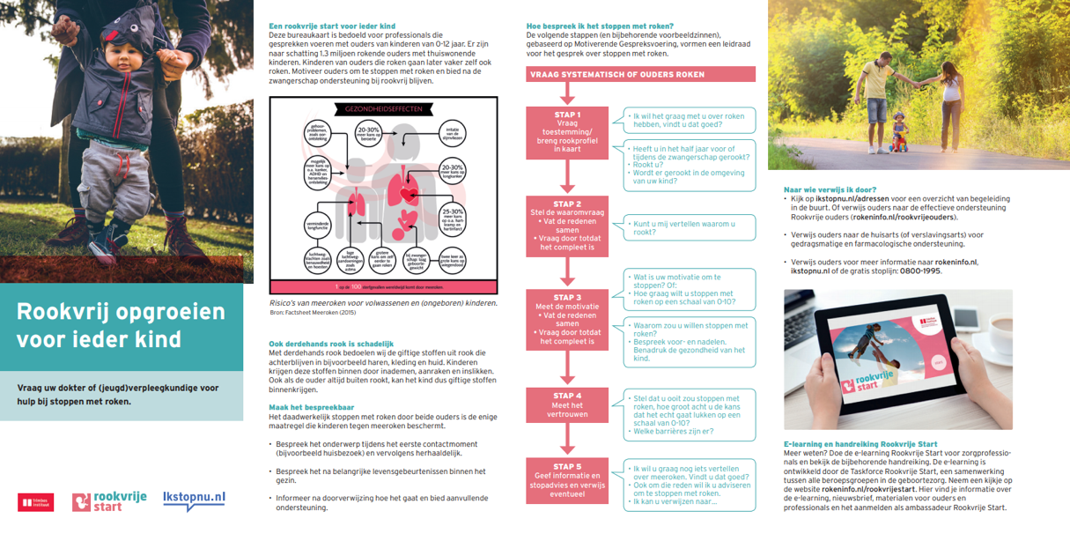
Notes:
Bureaukaarten
Er zijn 2 bureaukaarten ontwikkeld
Een rookvrije start begint in de buik
Een rookvrije oprgoeien voor ieder kind.
Deze bureaukaart helpt u om het gesprek aan te gaan met ouders over stoppen met roken. Naast informatie over de risico’s van meeroken voor kinderen, biedt de bureaukaart een stappenplan met voorbeeldzinnen voor het gesprek. Ook ziet u in een oogopslag naar wie u rokende ouders kunt doorverwijzen.
Deze bureaukaart is bedoeld voor alle zorgverleners die in contact staan met (rokende) ouders, zoals JGZ-professionals, huisartsen en kinderartsen.
Ook voor de kraamzorg is een soortgelijke bureaukaart/ gesprekskaart ontwikkeld
Zie ook: www.rookvrijestart.nl/toolkit

Slide 40
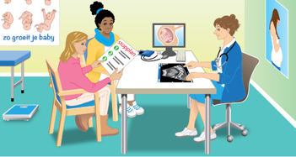
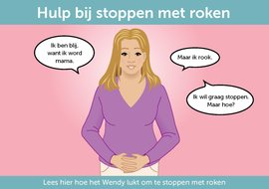
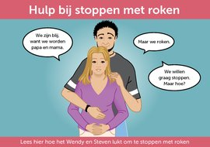

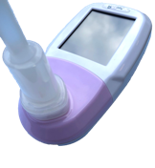
Materiaal begrijpelijk communiceren
Beeldverhalen met handleiding
  Tijdens en ná de zwangerschap
Animaties (Arabisch, Berbers, Turks)
CO-meter met handleiding en instructiekaart
Notes:
Materiaal begrijpelijk communiceren
Naast de e-learning begrijpelijk communiceren zijn er nog meer materialen die kunnen ondersteunen bij het begrijpelijk communiceren. In deze e-learning worden deze materialen uitgebreid belicht:
Beeldverhalen:
Voor rokende (aanstaande) ouders met beperkte gezondheidsvaardigheden zijn er beeldverhalen ontwikkeld die goed aansluiten op hun leefwereld. Deze verhalen zijn samen met een groep (aanstaande) moeders uit heel Nederland ontworpen. In een beeldverhaal wordt een verhaal verteld aan de hand van afbeeldingen en begrijpelijke teksten. Deze beeldverhalen kunnen tijdens het consult uitgedeeld of besproken worden. Er is een beeldverhaal over stoppen met roken tijdens de zwangerschap (voor een zwangere met en zonder partner) en een beeldverhaal over rookvrij blijven na de zwangerschap.
Animaties:
Er zijn ook geanimeerde versies van de beeldverhalen (zie hiernaast). Deze filmpjes zijn in de toolkit ook beschikbaar in het Arabisch, Berbers en Turks. Tijdens een consult kun je stukjes van deze filmpjes laten zien. Je kunt ook de link van de gehele animatie naar (aanstaande) ouders toesturen.
Overzicht van alle animaties: https://vimeo.com/showcase/7258433
CO-meter:
Ook de koolmonoxide (CO)-meter is een visueel hulpmiddel dat ingezet kan worden in het gesprek met rokende vrouwen die zwanger zijn of willen worden (en partners). Het apparaatje laat zien hoeveel CO in de adem van de zwangere vrouwen zit en bij de baby terecht komt.
Meer informatie: https://rookvrijestart.rokeninfo.nl/begrijpelijk-communiceren

Slide 41



Folders
Notes:
Publieksfolders
Er zijn verschillende folders ontwikkeld voor (aanstaande) ouders.
Kinderwens? Rookvrij is de beste start
Deze folder kunt u als zorgprofessional meegeven aan mensen die een kinderwens hebben. In deze folder lezen zij dat stoppen met roken de kans vergroot om zwanger te worden. Dit geldt niet alleen voor de vrouw, maar ook voor de man, daarom is deze folder voor hem & haar. In deze folder staan de voordelen van stoppen met roken voor de kinderwens. Ook bevat de folder tips en adviezen om te stoppen met roken en welke hulp je hierbij kan krijgen.
Rookvrij zwanger? Dat bevalt beter!
Hebben jullie een kinderwens of is er een kindje op komst? In deze brochure krijg je tips en adviezen om te stoppen met roken. Ook lees je wat je kunt doen om rookvrij te blijven nadat je gestopt bent en als je kindje er eenmaal is.
Rookvrij Opgroeien. Geef je kind een rookvrije start.
Deze folder bevat informatie voor ouders met kinderen van 0-12 jaar. Ouders lezen over de gevolgen van meeroken voor kinderen en hoe ze kunnen voorkomen dat hun kind meerookt. Ook bevat de folder informatie over hulp bij stoppen met roken.
Deze folders en andere materialen zijn terug te vinden in de toolkit: https://rookvrijestart.rokeninfo.nl/toolkit

Slide 42

Verwijs (aanstaande) ouders naar telefonische stoppen-met-roken coaching
Notes:
Is een ouder gemotiveerd om te stoppen met roken? Verwijs hem/haar dan naar de telefonische coaching Rookvrije Ouders.

Slide 43
Telefonische coaching Rookvrije ouders
Effectieve telefonische stoppen-met-roken begeleiding
Minimaal 6 telefoongesprekken (± 20 minuten) met een SMR-coach
Coaching gebaseerd op motiverende gespreksvoering
Verwijs makkelijk en snel door via een online aanmeldformulier
De coach neemt binnen enkele dagen contact op voor een vrijblijvend kennismakingsgesprek
Je ontvangt een terugkoppeling van de coach
Rookvrije Ouders is meestal gratis (vergoed vanuit de basisverzekering)
www.rookvrijeouders.nl
Notes:
Telefonische coaching Rookvrije Ouders
Rookvrije Ouders is een telefonische stoppen-met-roken coaching voor ouders van kinderen tussen 0 en 18 jaar. De coaches van Rookvrije Ouders hebben ervaring met de begeleiding van stellen met een kinderwens, zwangere vrouwen en partners, en ouders. Deze coaching is gebaseerd op motiverende gespreksvoering en bestaat uit minimaal 6 telefoongesprekken (± 20 minuten) met een stoppen-met-roken coach.
Ouders die de coaching Rookvrije Ouders krijgen, stoppen vaker met roken. Dat blijkt uit onderzoek naar de effectiviteit van Rookvrije Ouders.
Ouders snel en makkelijk aanmelden
Een groot voordeel van Rookvrije Ouders is dat je als zorgverlener zelf de ouders kunt aanmelden. Dit wordt ‘warme verwijzing’ genoemd en vergroot de kans dat ouders daadwerkelijk van start gaan. Je meldt ouders snel en makkelijk aan via het online aanmeldformulier op www.rookvrijeouders.nl.
De stoppen-met-roken coach neemt binnen enkele dagen contact op met de cliënt. Tijdens dit gratis kennismakingsgesprek krijgen (aanstaande) ouders meer informatie over de telefonische coaching. Daarna beslissen zij pas of zij daadwerkelijk willen starten met de coaching. In dit kennismakingsgesprek krijgen ze ook meer informatie over de vergoeding (de coaching wordt meestal vergoed vanuit de basisverzekering).
Je kan een terugkoppeling van de coach ontvangen (mits hiervoor toestemming is gegeven).
Meer informatie over Rookvrije Ouders en de vergoeding vanuit de basisverzekering is te vinden op: www.rookvrijeouders.nl
In de e-learning Rookvrije Ouders leer je meer over de coaching en maak je kennis met de coaches van Rookvrije Ouders.

Slide 44




Notes:
Dit zijn de materialen van Rookvrije Ouders.
Een informatie kaart voor zorgprofessionals en een verwijskaartje dat zij aan (aanstaande) ouders mee kunnen geven.
Meer informatie en te bestellen via www.rokeninfo.nl/rookvrijeouders

Slide 45

Rookvrije jeugd

Slide 46
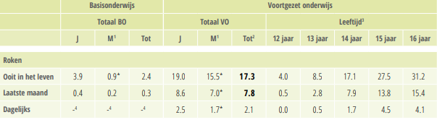
Prevalentie roken jeugd
Notes:
https://www.trimbos.nl/docs/9908351a-4e5e-4d80-b343-55e69086a1fb.pdf
HBSC 2017 GEZONDHEID EN WELZIJN VAN JONGEREN IN NEDERLAND

Slide 47

Voorlichting bij jongeren
Basisonderwijs
De meeste kinderen op het basisonderwijs hebben nog weinig interesse in alcohol en roken. Daarom is voorlichting aan alle jongeren op het basisonderwijs niet nodig.
Voortgezet onderwijs
Helder op School heeft leeftijdsspecifieke educatieprogramma’s ontwikkeld. Per leeftijdsfase is onderzocht wat werkt en wat niet. De uitkomsten van dit onderzoek zijn gebruikt om de lesprogramma’s zo effectief mogelijk te maken. De programma’s richten zich op kennis, houding en gedrag t.o.v. roken, alcohol en blowen.

Slide 48


  De Smokefree Challenge
  Voor leerlingen klas 1 en 2 van het voortgezet onderwijs.
  Het doel is om de niet-roken norm zo lang mogelijk vast te houden. Er wordt gericht op de voordelen van niet-roken. Dit betekent dus dat juist ook klassen waarin niet wordt gerookt mee kunnen doen!
  Stopstone App
  Jongeren ondersteunen bij het stoppen met roken. Hoe doe je dat? De vernieuwde Stopstone-app helpt jongeren met motivators, tools en tips door moeilijke momenten heen.
Notes:
https://smokefreechallenge.nl/
https://www.stopstone.nl/

Slide 49

  Rookvrije schoolterrein
  Kinderen en jongeren moeten rookvrij kunnen opgroeien. Daar hoort een rookvrij onderwijsterrein bij. Scholen zijn verplicht vanaf 1 januari 2021 een rookvrij terrein te hebben.
  Website Rokeninfo voor jongeren
  www.rokeninfo.nl/jongeren
Notes:
https://www.rookvrijschoolterrein.nl/
www.rokeninfo.nl/jongeren

Slide 50
Meer weten?

Slide 51

Taskforce Rookvrije Start
Twitteraccount: @rookvrijestart
Emailadres: rookvrijestart@trimbos.nl
Website: rookvrijestart.nl
  De toolkit met alle materialen
  Aanmelden als ambassadeur of lokale taskforce
  De nieuwsbrief Rookvrije Start
Notes:
Bezoek de website om de toolkit te bekijken met alle materialen, je aan te melden als ambassadeur of lokale taskforce of om je in te schrijven voor de nieuwsbrief.
Mail je vragen naar rookvrijestart@trimbos.nl

